Slide 1


Bài 36
ÔN TẬP CHUNG
Tiết 1: Luyện tập
(trang 135)

Slide 2

Yêu cầu cần đạt
Nhận biết được thứ tự các số trên tia số.
Nhận biết được ngày, tháng.
Thực hiện được phép cộng, phép trừ trong phạm vi 100.
Xem được giờ trên đồng hồ khi kim phút chỉ số 3, số 6.
Tính được độ dài đường gấp khúc.

Slide 3



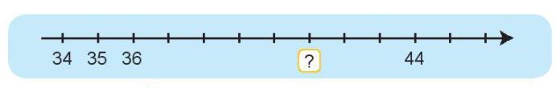





1
Chọn câu trả lời đúng:
a)
?
Số thích hợp với là:
A. 39
B. 40
C. 41
b)
Nếu ngày 19 tháng 12 là thứ Hai thì ngày 22 tháng 12 là:
A. Thứ Tư
B. Thứ Năm
C. Thứ Sáu
Notes:
GV kích chuột vào đáp án để hiện Đ/S

Slide 4
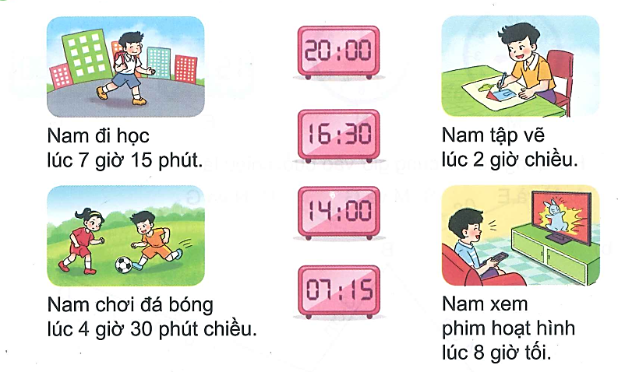
2
Tìm đồng hồ chỉ thời gian thích hợp với mỗi bức tranh:

Slide 5

3
Đặt tính rồi tính:
a)
36 + 7
5 + 48
29 + 64
36
7
5
48
29
64
+
+
+
43
53
93
b)
73 - 6
82 - 57
91 - 85
73
6
82
57
91
85
-
-
-
67
25
6

Slide 6

4
Rô – bốt cao 89cm, Mi cao hơn Rô – bốt 9cm. Hỏi Mi cao bao nhiêu xăng – ti – mét?
Tóm tắt
Rô – bốt : 89cm
Mi cao hơn : 9cm
Mi : ... cm?
Bài giải
Mi cao số xăng – ti – mét là:
89 + 9 = 98 (cm)
Đáp số: 98cm

Slide 7
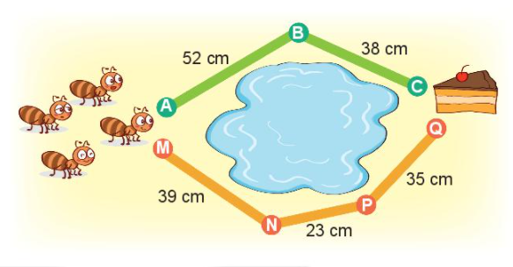
5
Có hai đường đi để kiến đến chỗ miếng bánh như hình dưới đây.
a) ?
Số
90
?
- Đường đi ABC dài cm.
52cm + 38cm = 90cm
97
?
- Đường đi MNPQ dài cm.
39cm + 23cm + 35cm = 97cm
b) Đường đi nào ngắn hơn?
- Đường đi ABC ngắn hơn đường đi MNPQ.

Slide 8
Yêu cầu cần đạt
Nhận biết được thứ tự các số trên tia số.
Nhận biết được ngày, tháng.
Thực hiện được phép cộng, phép trừ trong phạm vi 100.
Xem được giờ trên đồng hồ khi kim phút chỉ số 3, số 6.
Tính được độ dài đường gấp khúc.

Slide 9










Tạm biệt và hẹn gặp lại
các con vào những tiết học sau!

